Slide 1
BHK vid PVK
Vårdhygien och VRI
260126

Slide 2

Vårdrelaterad infektion och PVK
En PVK medför en ökad risk för vårdrelaterad infektion eftersom hudens naturliga skyddsbarriär bryts.
Mikroorganismer kan ta sig in i kroppen via flera olika smittvägar i samband med inläggning, användning och skötsel av PVK.
Perifer venkateter - Vårdhandboken​
Notes:
En perifer venkateter innebär alltid en ökad risk för vårdrelaterad infektion, eftersom hudens naturliga skyddsbarriär bryts.
Mikroorganismer kan ta sig in via flera olika smittvägar – i samband med insättning, vid användning och under den dagliga skötseln av PVK. Därför är varje moment viktigt, och god följsamhet till hygienrutiner är avgörande för att minska infektionsrisken.

Slide 3

Smittvägar
Vid bristfällig huddesinfektion eller fixering i samband med inläggning av en PVK finns risk för kontamination av hudens normalflora.
Via orena händer och orena handskar samt felhantering av utrustning.
Otillräcklig handhygien eller bristande desinfektion av kopplingar, injektionsmembran kan föra över mikroorganismer vid hantering av PVK.
Ett löst, fuktigt eller smutsigt förband ökar risken för bakterietillväxt och infektion vid insticksstället.
Bild från Power Point
Perifer venkateter - Vårdhandboken​
Notes:
Det finns flera sätt som mikroorganismer kan ta sig in i kroppen vid användning av PVK. Den vanligaste smittvägen är via patientens egen hudflora, antingen i samband med inläggning eller senare genom vandring längs katetern, särskilt om huddesinfektion, fixering eller förband brister.
Mikroorganismer kan också överföras via orena händer, orena handskar eller felhantering av utrustning. Bristande handhygien eller otillräcklig desinfektion av kopplingar och injektionsmembran innebär en tydlig risk.
Varje gång PVK kopplas, spolas eller används ökar risken för kontamination om aseptisk teknik inte följs. Även ett löst, fuktigt eller smutsigt förband ökar risken för bakterietillväxt och infektion vid insticksstället.

Slide 4
Vårdhygieniska åtgärder:
Basala hygienrutiner och klädregler
Tillämpa aseptisk teknik
Daglig tillsyn och behovsbedömning
Övriga hygienrutiner;
Materialhantering
Förrådshantering
Grunden utifrån patientsäkerhet
Översikt - Vårdhandboken
Notes:
Här ser vi de viktigaste vårdhygieniska åtgärderna, som alla har sin grund i patientsäkerhet. Målet är att minska risken för vårdrelaterade infektioner och skapa en säker – både för patienten och för oss som arbetar i vården.
Först har vi de basala hygienrutinerna och klädreglerna. Det handlar till exempel om korrekt handhygien, kortärmad arbetsklädsel och att inte bära smycken eller klockor. Det här är grunden i allt hygienarbete och något som ska följas i varje vårdsituation.
Aseptisk teknik, innebär att vi arbetar på ett sätt som förhindrar att mikroorganismer tillförs vid till exempel omläggningar, injektioner eller hantering av infarter. Allt arbete ska ske med aseptisk teknik, det vill säga behålla det rena rent och det sterila sterilt hela tiden.”
En annan viktig punkt är daglig tillsyn och behovsbedömning. Det betyder att vi hela tiden utvärderar om åtgärder och hjälpmedel fortfarande behövs, till exempel infarter.
Vi ska också ta bort PVK som inte längre behövs, eftersom varje kvarvarande infart innebär en ökad risk för infektion.
Slutligen har vi övriga hygienrutiner, som materialhantering och förrådshantering. Det handlar om att använda rent och sterilt material på rätt sätt och att förvara det så att det inte riskerar att bli kontaminerat.
Allt detta hänger ihop och bygger på samma grundtanke – att varje liten åtgärd vi gör kan bidra till ökad patientsäkerhet och minskad smittspridning.

Slide 5
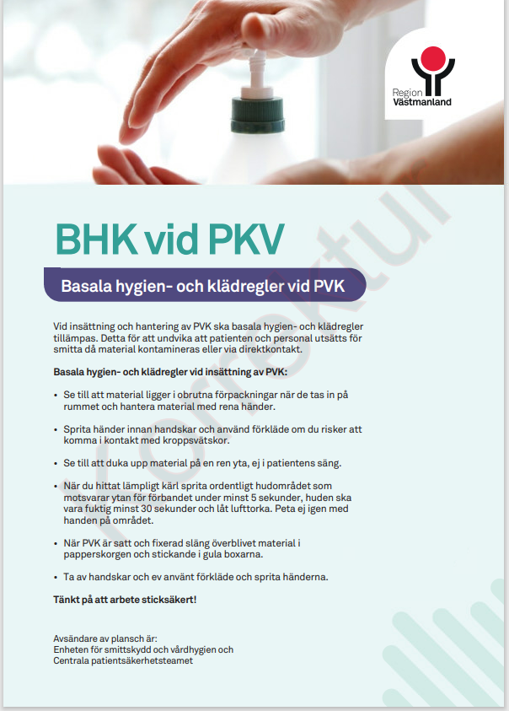
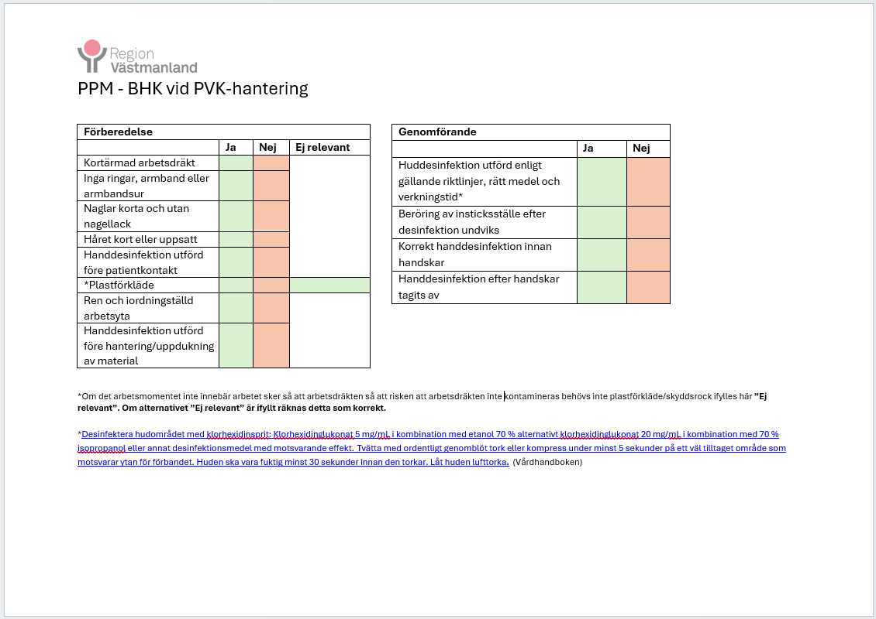
Hur ligger vi till?
Notes:
Här finns stöd till att genomföra en punktprevalensmätning med fokus på PVK-sättning.
Syftet är att se hur vi följer basala hygienrutiner vid PVK sättning i praktiken. Detta är inte ett sätt att kritisera utan ett stöd för att göra vården säkrare.
Som stöd finns en observationsmall.
Observer PVK-sättning i real tid utan att störa momentet, se hur rutiner följs i praktiken, identifiera förbättringsområden.

Slide 6

Kontakt
Enheten för smittskydd och vårdhygien
Centrala patientsäkerhetsteamet

